Slide 1


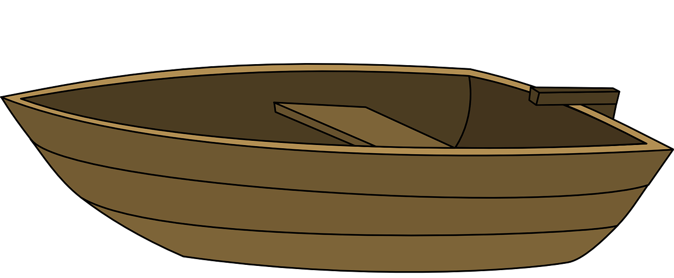
Тренажер з читання, 1 клас
Розумні
рибки

Slide 2







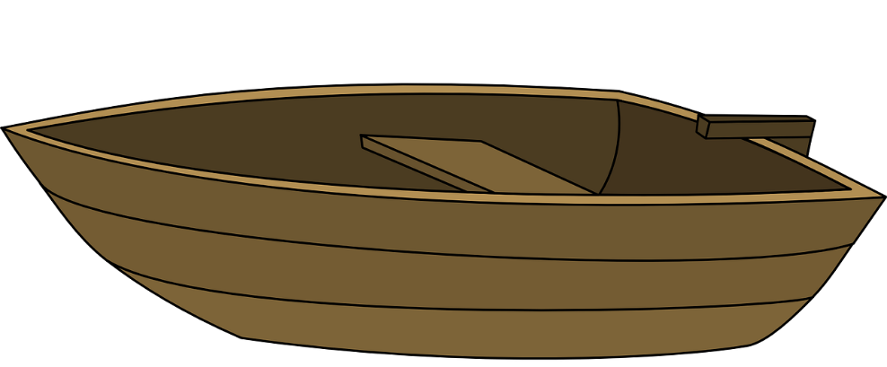














Вихід
двері
вікно
книга
крейда
зошит
вчитель
клас
лялька
ручка
учні

Slide 3

Автор: Олексенко Олена Віталіївна
Вчитель початкових класів.
Сонячний заклад загальної середньої освіти І-ІІІ ступенів з дошкільним підрозділом Хлібодарівської сільської територіальної громади
t.me/Power_Point_pro шаблон презентації

